Slide 1
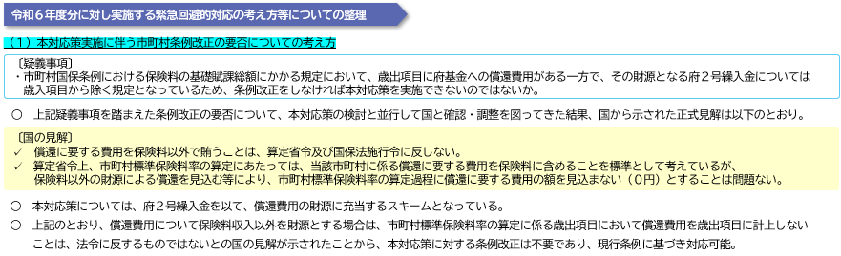
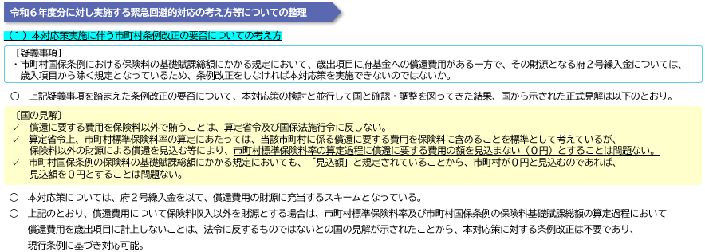
市町村に帰責事由のない赤字に対する対応策
資料17－３
○ 前回資料に追記した事項
○ 【資料17-2】３ページ目の「（１）本対応策実施に伴う市町村条例改正の要否についての考え方」について、国に照会中としていた事項の回答が得られたため、
令和８年１月16日開催の令和７年度第３回大阪府市町村国民健康保険主管課長会議【資料11】に、以下のとおり追記を行った。
〔旧〕
国の回答『市町村国保条例の保険料の基礎賦課総額にかかる規定においても、「見込額」と規定されていることから、市町村が０円と見込むのであれば、見込額を０円とすることは問題ない。』を追記。
〔新〕
国の回答を踏まえ、『市町村国保条例の保険料基礎賦課総額の算定過程において償還費用を歳出項目に計上しないことは、法令に反するものではない』を追記。

